Slide 1



CURSO
Análisis de expresión diferencial de genes e investigación reproducible con R
Dra. Débora Torrealba Sandoval

Slide 2
Clase 3 Síntesis de ADNc y Diseño de primers

Slide 3
Plan de la clase
Síntesis de ADNc
Qué son y como se diseñan los cebadores
Características de un cebador eficiente
Actividad de aprendizaje: como diseñar cebadores

Slide 4
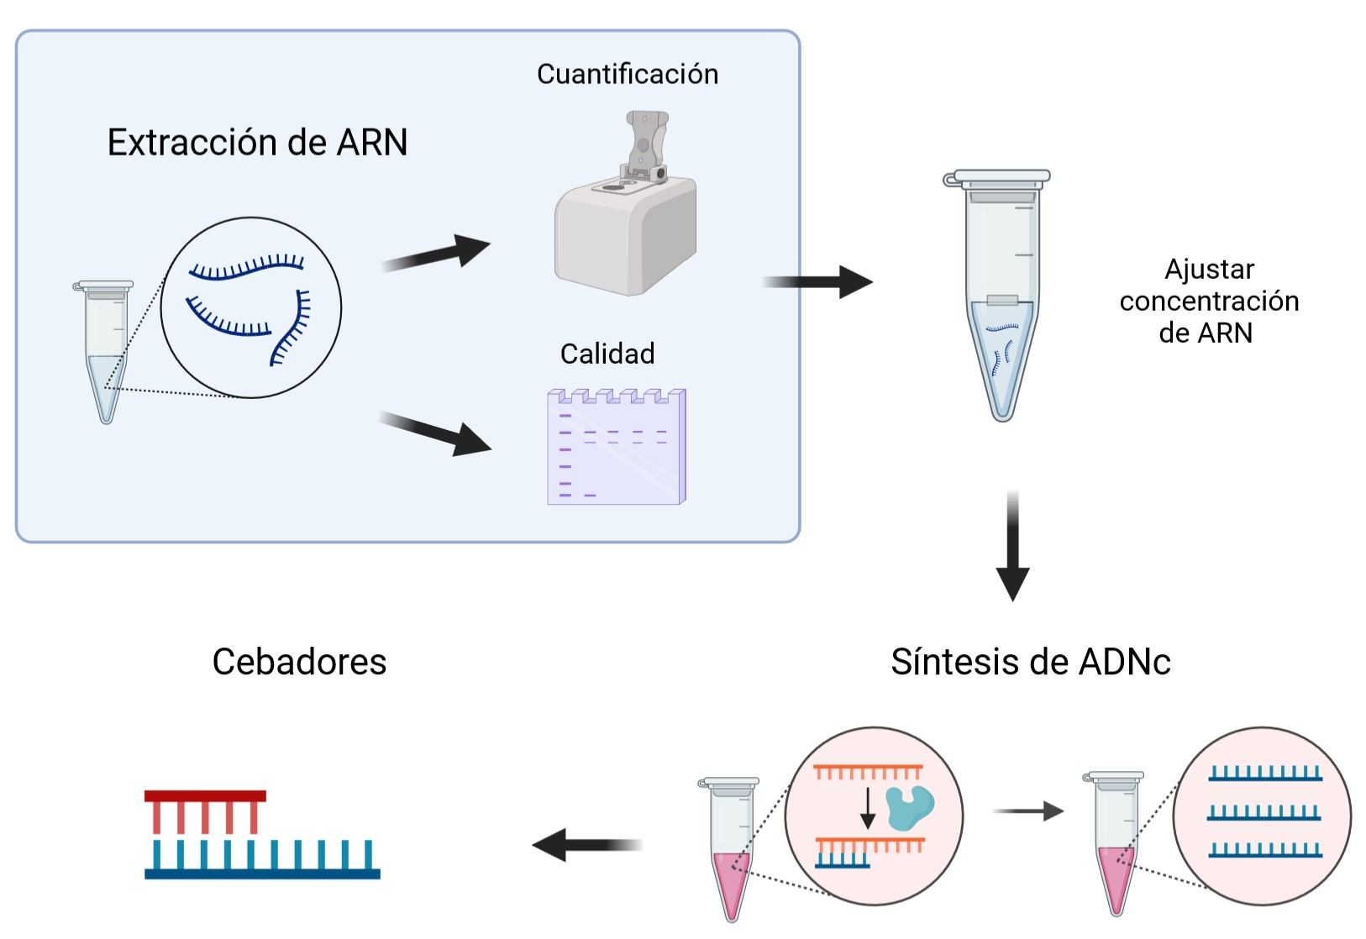
Paso a paso

Slide 5
Síntesis de ADNc

Slide 6
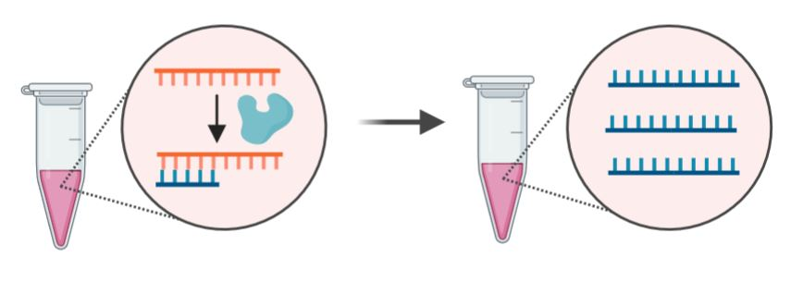
¿Qué es la transcripción inversa?
ARN es muy inestable para usarlo como plantilla para RT-qPCR

Slide 7
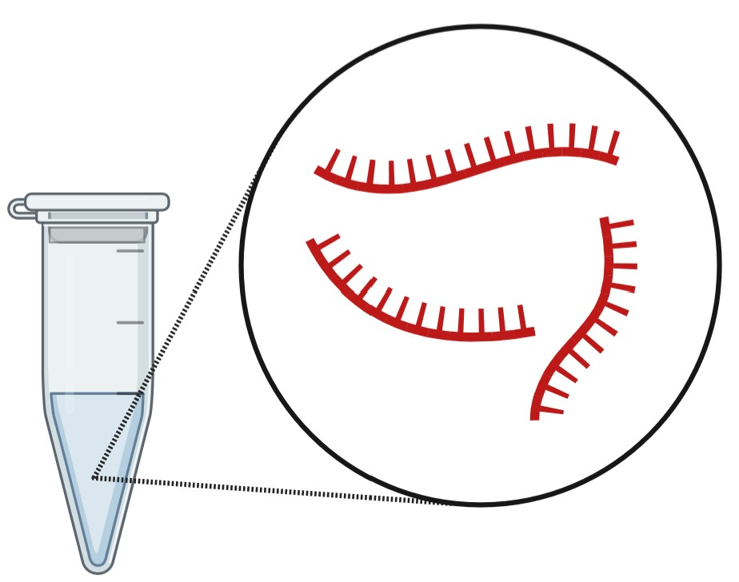
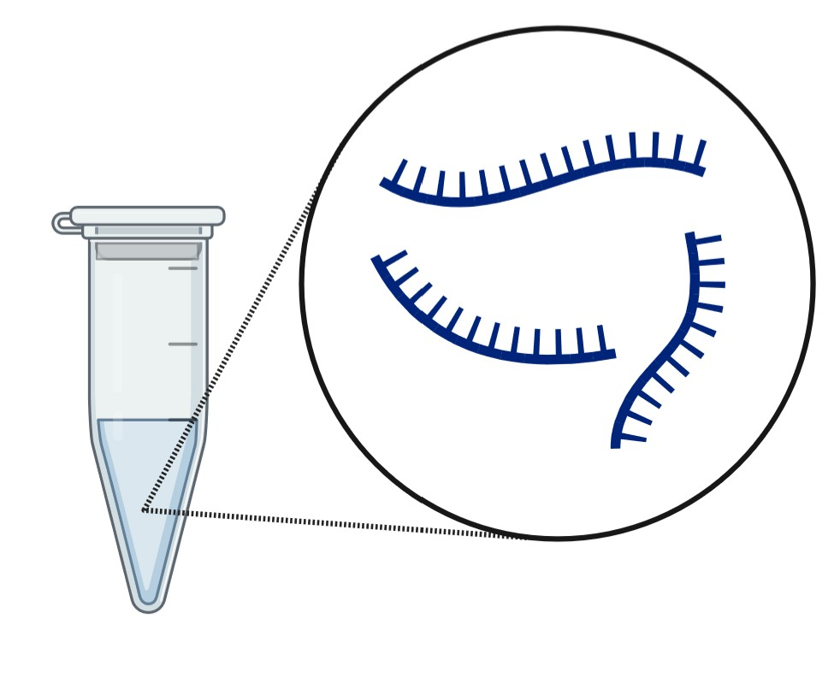
De ARN a ADNc
El grupo hidroxilo en el azúcar ribosa es altamente reactivo
Guardar ARN a -80º C
Tiene una columna vertebral de azúcar desoxirribosa
Guardar ADNc a -20ºC

Slide 8

¿Cuánto ARN necesito para preparar ADNc?
Muestra ID | Concentración ng/µl | Volumen de ARN ( 1ug) | Volumen total de 15 µl de H₂0
1 | 579,4 | 1,73 | 13,27
2 | 689,1 | 1,45 | 13,55
3 | 880,6 | 1,14 | 13,86
579,4 ng/µl
$$\frac{1000}{579,4}=1,73\text{µ}\text{l}$$
Transcribir la misma cantidad de ARN en cada muestra

Slide 9
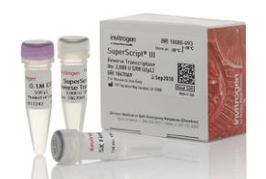
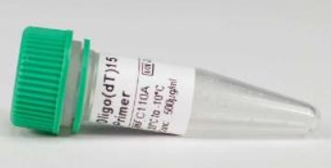

Síntesis de ADNc
En dos pasos
Master Mix 1:
oligo(dt) primer
dNTP
Termociclador a 65ºC por 5 min
Master Mix 2:
Buffer
DTT
Superscript III
Termociclador a 50ºC por 1h, 70ºC por 15 min
SuperScript III Reverse Transcriptase de Invitrogen
Promega

Slide 10
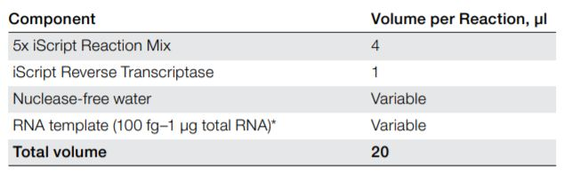
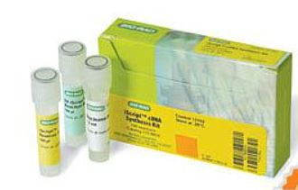
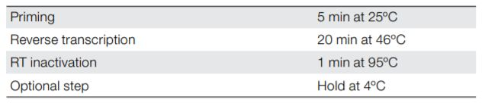
Síntesis de ADNc
En un paso
Master Mix
Protocolo en termociclador
iScript cDNA Synthesis Kit
de BioRad
Mantener muestras en hielo
Sacar enzima solo para usar

Slide 11
Cebadores

Slide 12
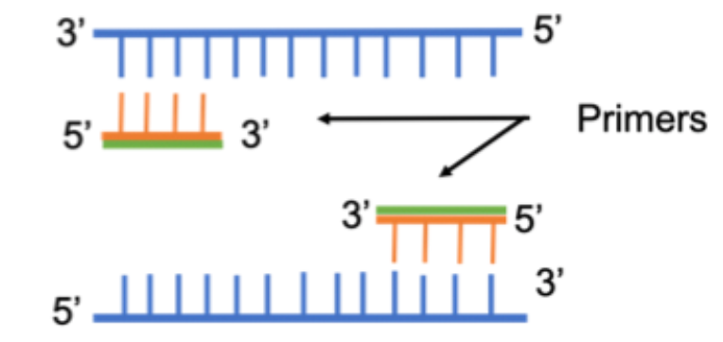
Cebadores
También conocidos como primers, partidores o iniciadores
Son cadenas cortas de ácido nucleico
La ADN polimerasa necesita sintetizar una nueva hebra desde una preexistente
Los cebadores se necesitan dos para llevar a cabo la PCR
Fuente: Addgene

Slide 13
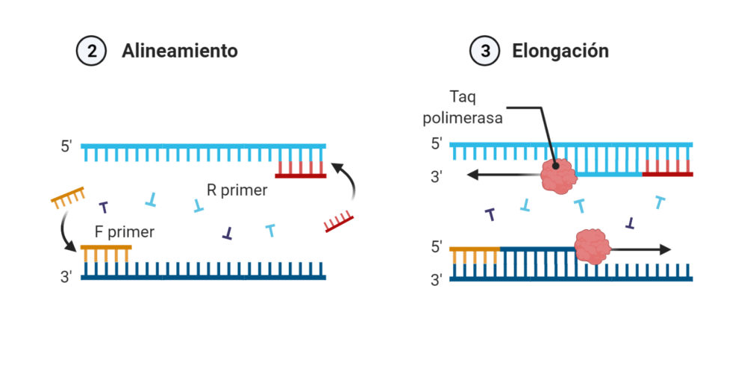
¿Por qué necesitamos cebadores?

Slide 14
Tipos de cebadores para ADNc

Slide 15
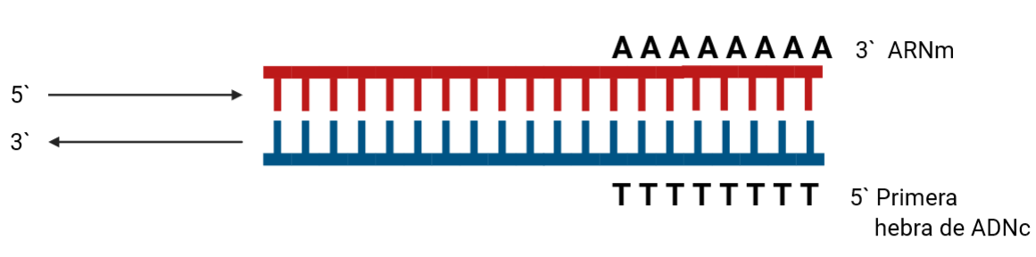
Cebador Oligo(dt)
Se unen a las colas poli(A) complementarias del ARNm
Notes:
Se unen a las colas poli(A) complementarias del ARNm
Solo son útiles en las reacciones de ADNc cuando los ARNm son el objetivo final
Si los cebadores de PCR están diseñados cerca del extremo 5' de un gen, el uso de cebadores oligo(dT) para la síntesis de ADNc no es buena opción
No se hibridarán con fragmentos de ARNm que no sean poliA, como el ARNr 18S.
Están compuestos por desoxitimidina
Longitud entre 12 a 18 nucleótidos

Slide 16
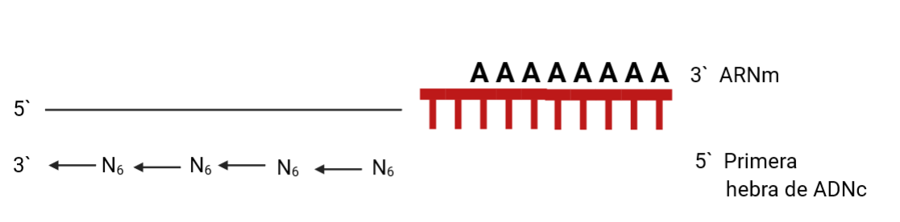
Hexámeros aleatorios
Notes:
Las secuencias aleatorias permite la unión imparcial de los cebadores a cualquier parte de la mayoría de los tipos de ARN.
Dado que se unen por completo, la mayoría de los productos génicos deben estar cubiertos, lo que aumenta la posibilidad de amplificación durante la PCR.
Útiles si se diseñan los cebadores cerca del extremo 5`
Cebadores cortos de 6 nucleótidos con secuencias aleatorias

Slide 17
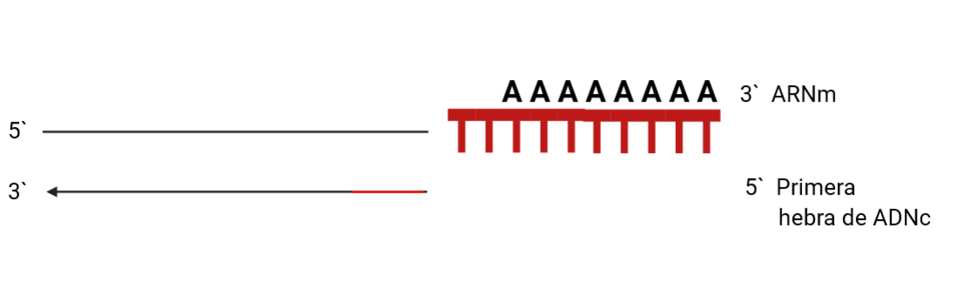
Cebador de región específico
Los cebadores específicos de secuencia tienen la mayor especificidad para el objetivo de interés.
Notes:
La elección suele ser entre hexámeros aleatorios y cebadores oligo(dT). La decisión se basará en su objetivo de interés. No es bueno usar oligo(dT)s si planea amplificar el rRNA 18S, que se usa con frecuencia como un gen de mantenimiento. El mejor consejo, si busca ARNm en PCR, es usar una mezcla (división 50:50) de hexámeros aleatorios y cebadores oligo(dT) durante la síntesis de ADNc.
Los cebadores específicos de secuencia tienen la mayor especificidad para el objetivo de interés, ya que se utilizan cebadores únicos que solo explotarán la región de interés. Sin embargo, la desventaja de esto es que se agravan múltiples reacciones de cDNA con diferentes cebadores específicos de secuencia si se va a seleccionar más de una región en la reacción de PCR posterior.

Slide 18
Obtención de cebadores para
PCR real time

Slide 19

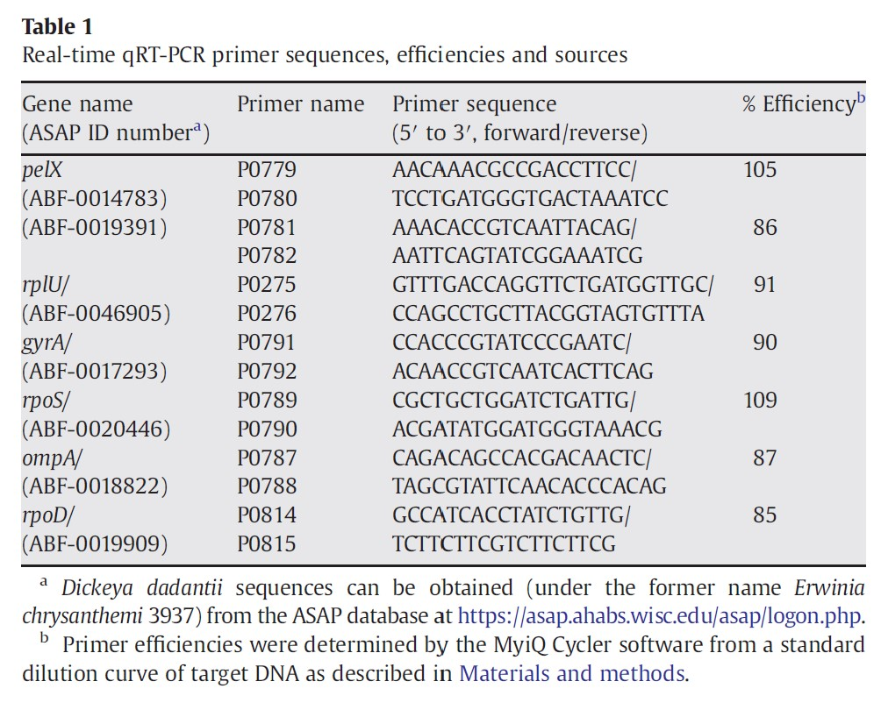
Cebadores publicados
Jahn et al. 2008. Journal of Microbiological Methods.

Slide 20
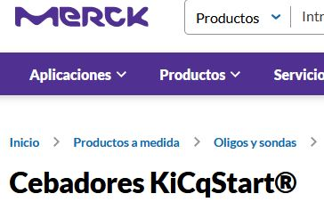
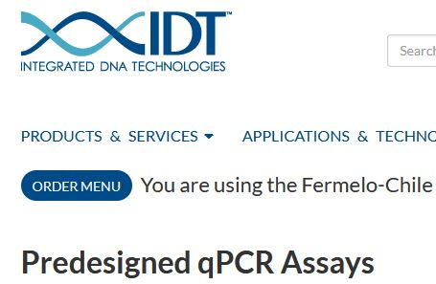
Primers pre-diseñados
Comprar primers pre-diseñados

Slide 21

Diseño de cebadores

Slide 22
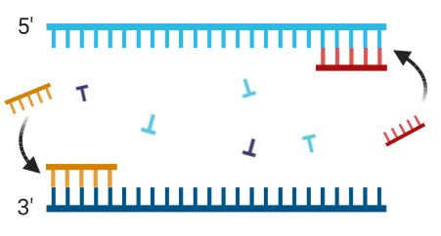
Antes de comenzar…
Nucleótidos | Probabilidad
A, C, G, T | 1/4
Dinucleótido (ej: AT) | 1/16
Tetranucleótido (ej: AATG) | 1/256
Cebador de 16 pb | 1/4294967296

Slide 23
Características de un primer eficiente
Longitud entre 17 - 28 pb
Contenido de GC en un rango de 50 a 60%
Tm entre 59 y 65ºC
Producto PCR de 80 a 200 pb

Slide 24
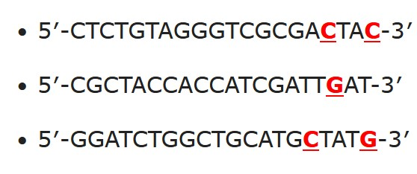
Características de un primer eficiente
Contener una abrazadera de GC
Evitar tres o mas citocinas o guaninas en el 3`terminal
Evitar repeticiones de nucleótidos

Slide 25
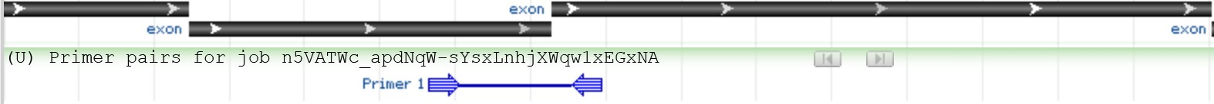
Características de un primer eficiente
Cebadores específicos para el gen de interés
Si usa Oligo(dT)s diseñar cebadores cerca del 3' del gen
Cebadores separados por un intrón

Slide 26
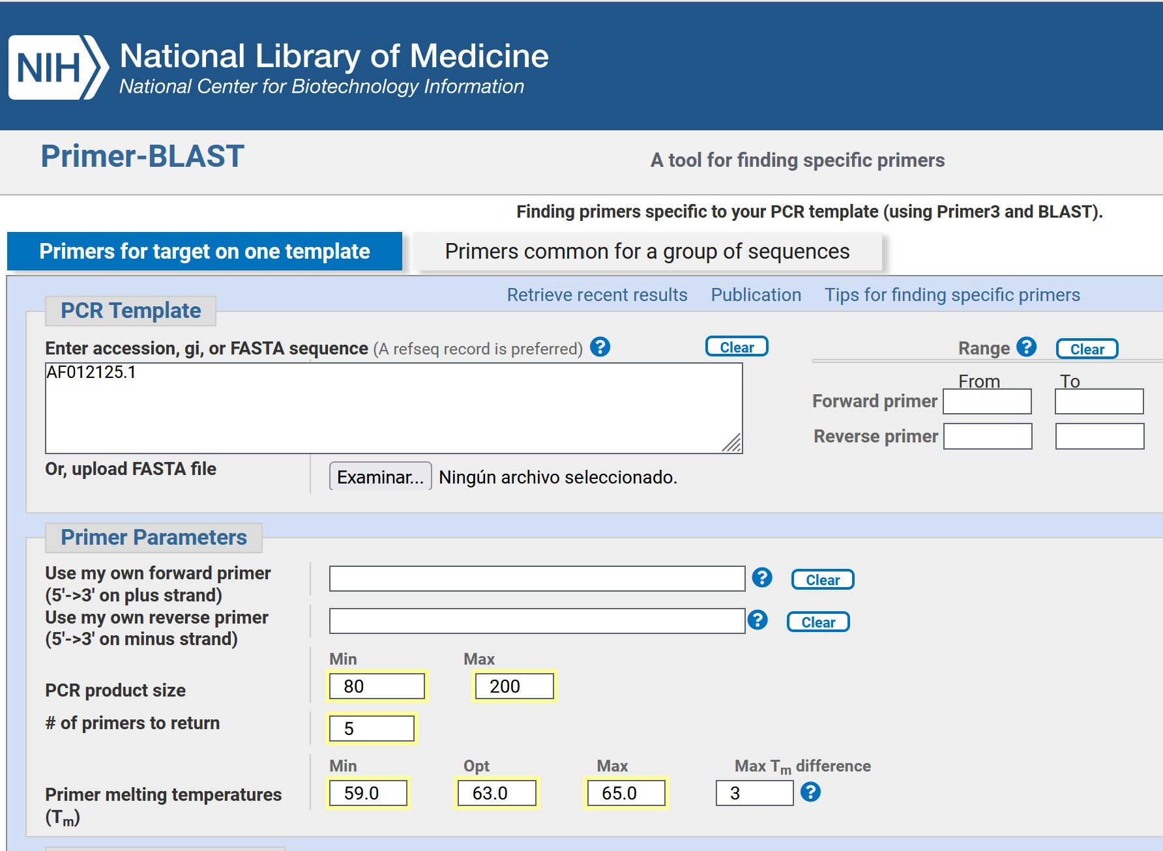
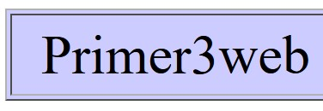
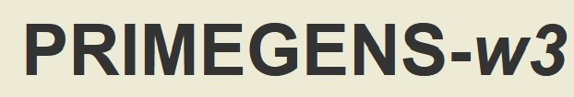

Software para el diseño de cebadores

Slide 27
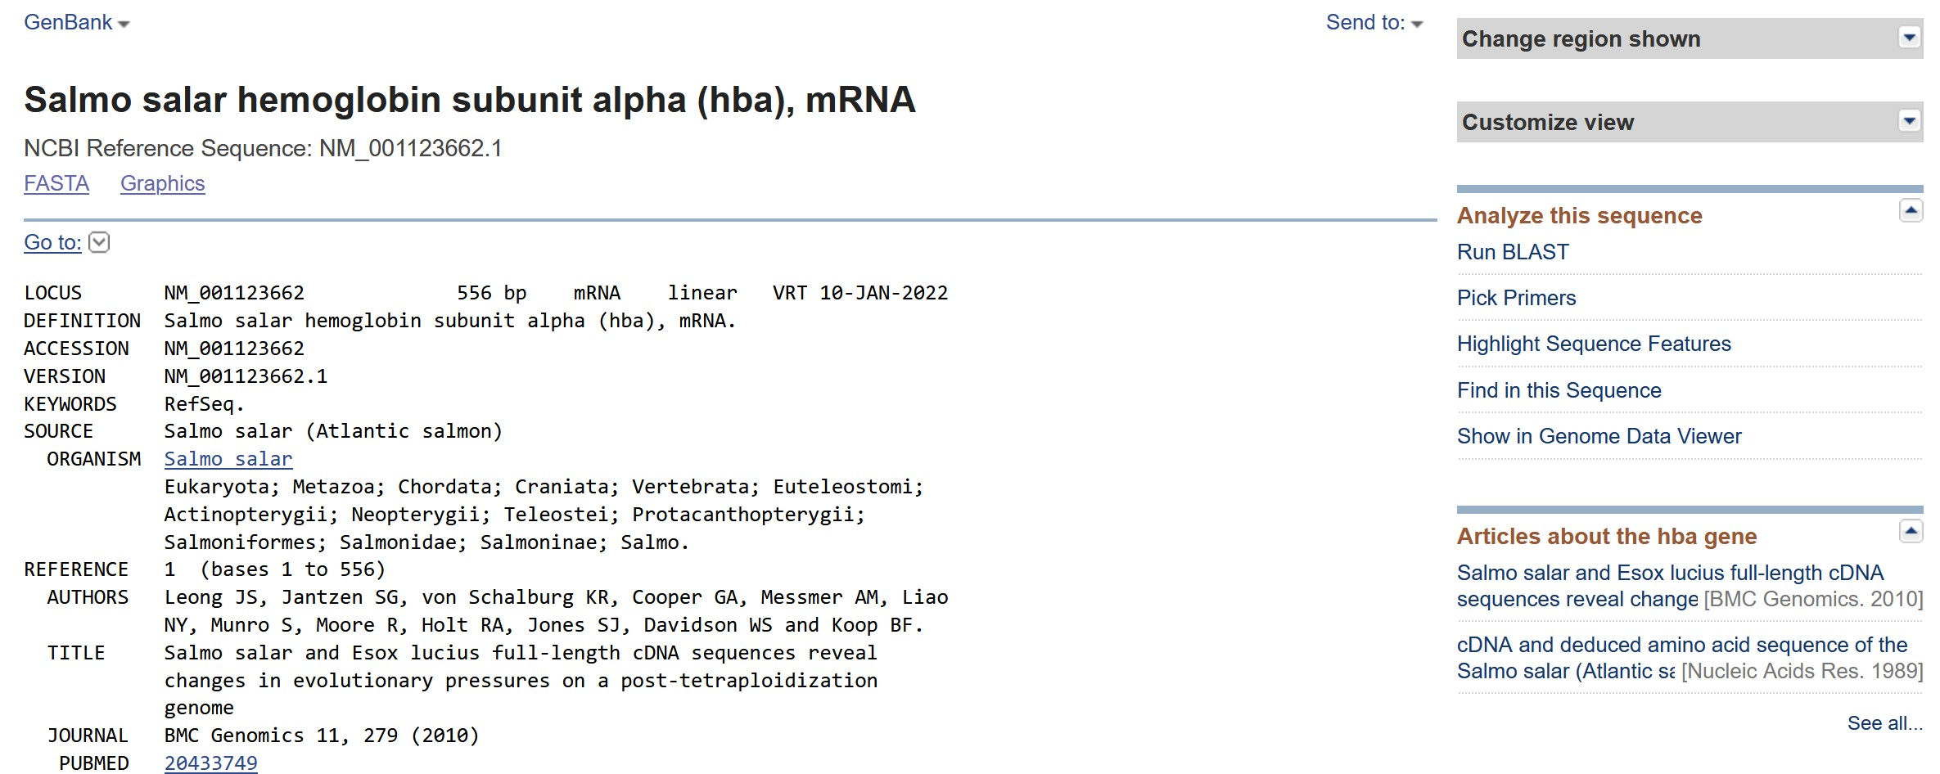
Primer-BLAST

Slide 28
Primer-BLAST

Slide 29
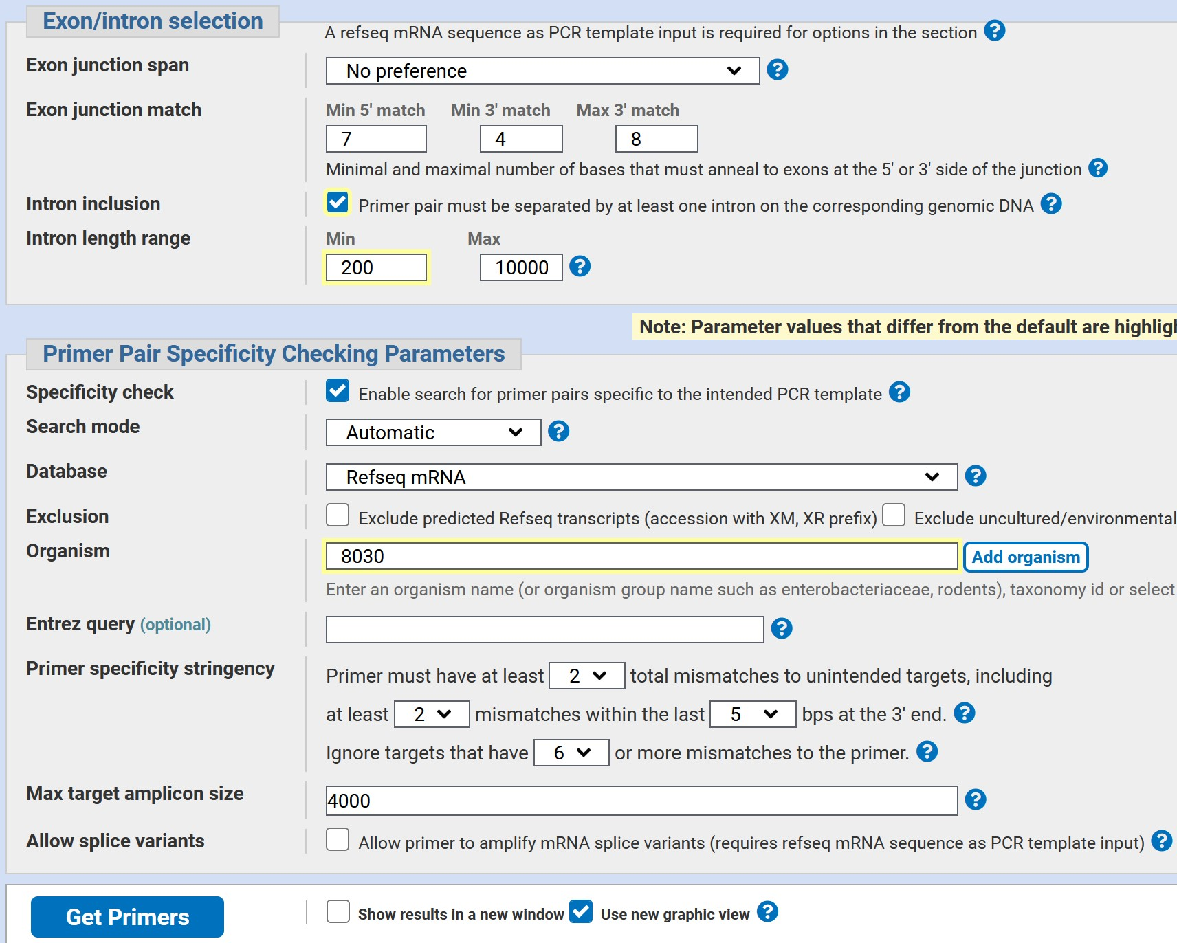
Diseño de cebadores

Slide 30
Diseño de cebadores

Slide 31
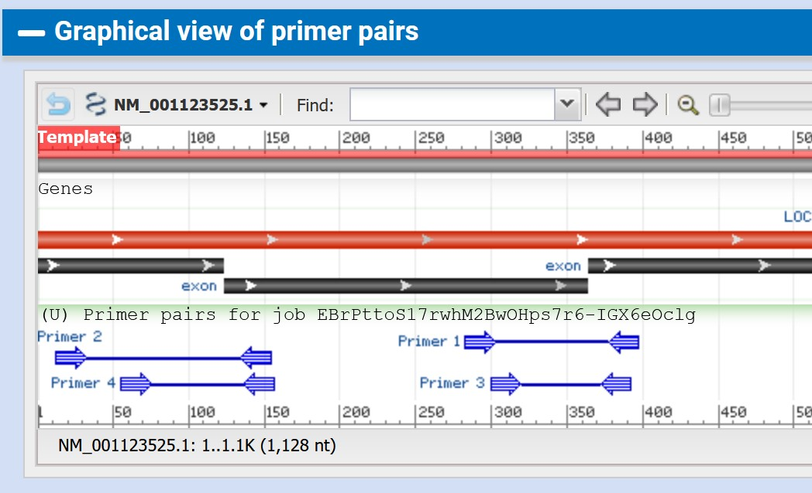
Resultados

Slide 32
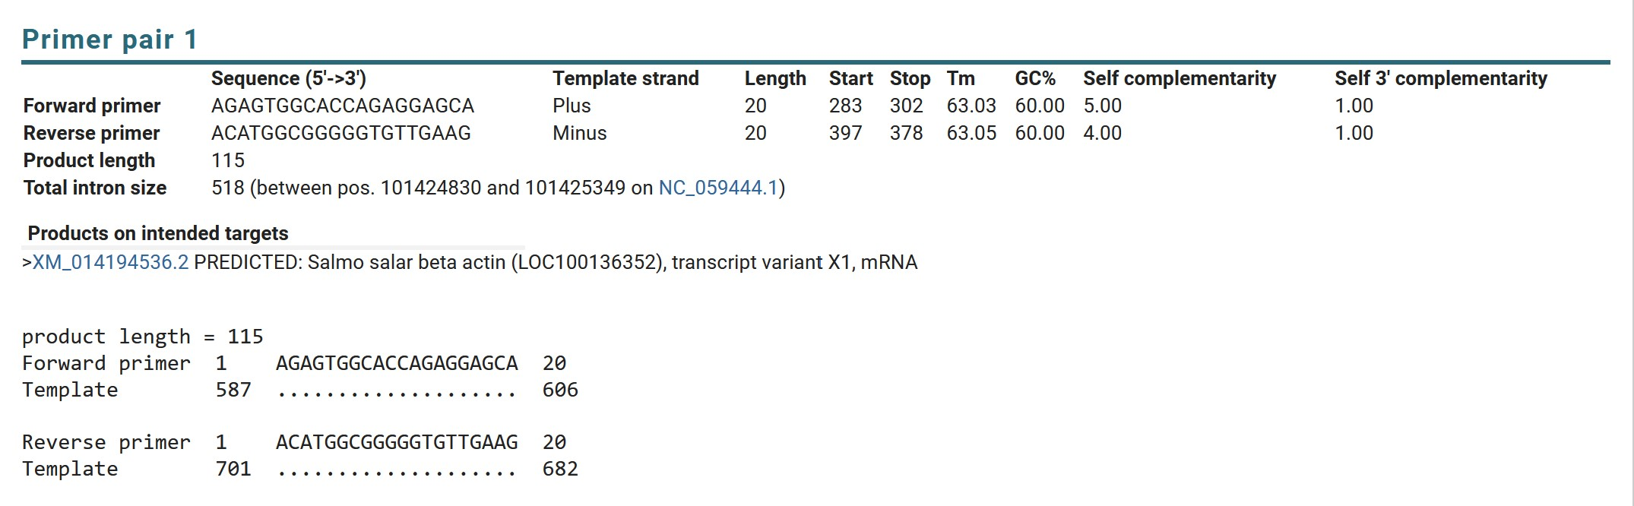
Resultados

Slide 33
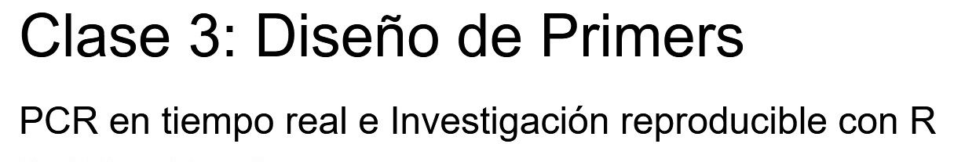
Actividad de aprendizaje
Diseño de cebadores en Primer-BLAST (Drive)

Slide 34
Resumen de la clase
Síntesis de ADNc en reacciones de 1 y 2 pasos
Conocimos que es un cebador y cuales son las características de cebador eficiente
Diseño de cebadores a través del software Primer-Blast de NCBI
Análisis de los cebadores con los software Oligoanalizer y Blast

Slide 35
Próxima clase
Eficiencia de los cebadores

